Slide 1
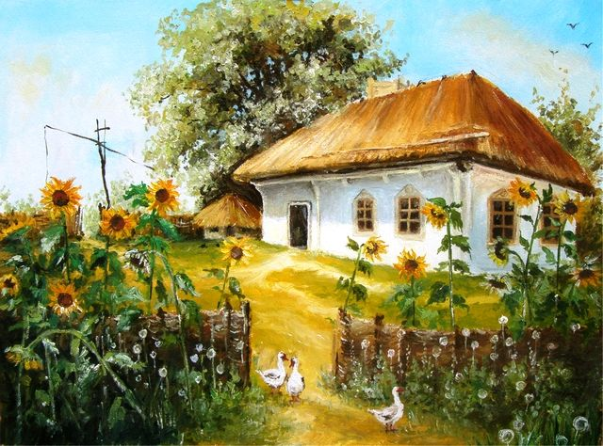
Літературне читання
2 клас
Надійшла весна прекрасна
Урок 102
Леся Українка
«На зеленому горбочку»

Slide 2
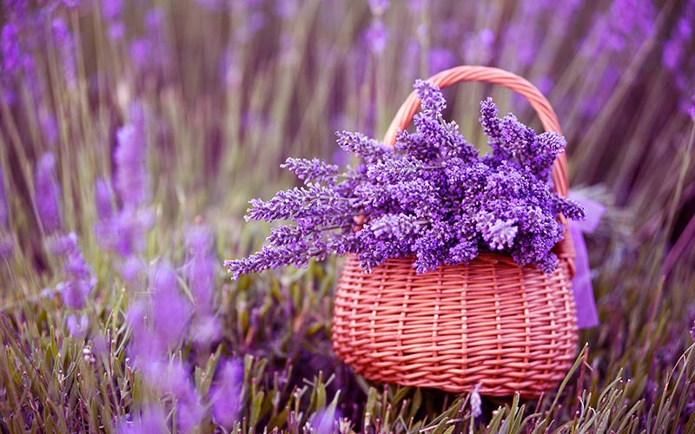
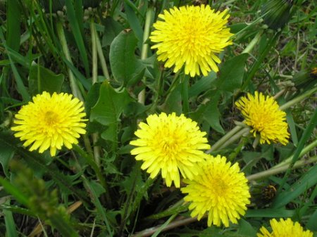
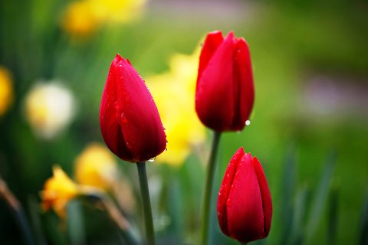
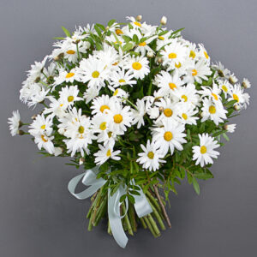
Налаштування на урок
Колір настрою
Роздивись квіти. Які з них співпадають зараз з твоїм настроєм?
Ми сюди прийшли учитись,
Не лінитись, а трудитись.
Працюємо старанно,
Завдання виконуємо
ми бездоганно!
Заспокоєння, ніжність
Сонце, світло, щастя
Початок нового, бадьорість
Доброта,
скромність

Slide 3
Читацька розминка
Прочитай чистомовку, додаючи останні слова в рядках
Ра-ра-ра, ра-ра-ра –
Розпочалась весела …
Ру-ру-ру, ру-ру-ру –
Ми продовжуємо …
Ри-ри-ри, ри-ри-ри –
З полиці книжечку …
Рі-рі-рі, рі-рі-рі –
На гілку сіли …
гра.
гру.
бери.
снігурі.

Slide 4
Вправа «Утвори нове слово»
Від поданих слів утвори нове слово, замінивши тільки першу букву.
рій
сорт
мир
рак
ніч
гора
бій
порт
жир
мак
піч
нора

Slide 5
Послухай уривок з вірша, присвяченого відомій українській поетесі.
Про кого у ньому йдеться?
Ти себе Українкою звала.
І чи краще знайти ім'я
Тій, що радістю в муках сіяла,
Як Вітчизна велика твоя!
М. Рильський
Леся Українка – українська поетеса. Пригадай, що тобі відомо про життя поетеси? Які твори поетеси ти читав/читала?

Slide 6
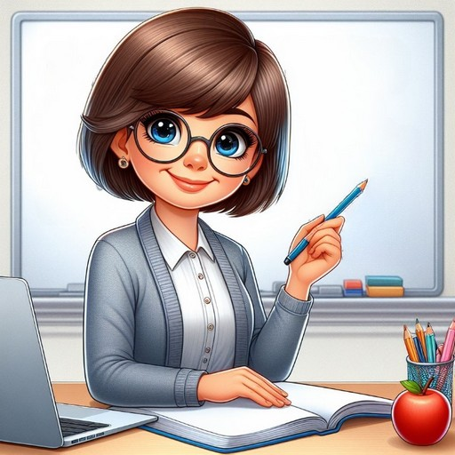
Повідомлення теми уроку
Сьогодні на уроці читання ми ознайомимося з віршем
Лесі Українки «На зеленому горбочку». Поспілкуємось про поетичні картини природи, знайдемо порівняння образів, рими у вірші.

Slide 7
Леся Українка – українська поетеса
Леся Українка (Лариса Петрівна Косач) народилася 25 лютого 1871 року у Новограді - Волинському. Мати – Ольга Петрівна Косач (Олена Пчілка) - (письменниця, перекладачка). Батько – Петро Антонович Косач (український юрист, громадський діяч, освітянин). Дитячі літа майбутньої поетеси минали серед мальовничої природи Волині у жвавих іграх, праці, читанні книжок. Читати Леся навчилася в 4 роки, у 6 років - вишивати. Вона була допитливою, веселою, любила співати, слухати народні пісні, казки. Перший свій вірш «Надія» вона написала в 9 років і присвятила його своїй тьоті, яка відбувала заслання. За порадою мами вона його підписала Леся Українка.

Slide 8
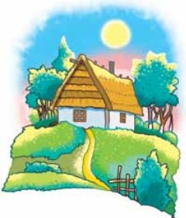
Вправа «Передбачення»
Робота із заголовком та ілюстрацією
Леся Українка «На зеленому горбочку».
Прочитай назву вірша. Про що ми можемо дізнатися за назвою?
Розглянь малюнок. Що на ньому зображено?
Які фарби переважають? Який настрій створює малюнок?
Підручник, сторінка
119

Slide 9
Словникова робота
Прочитай слова. Знайди і прочитай слова, що називають предмет. Знайди і прочитай слова, що вказують на дію предмета.
горбочку
садочку
дитинка
хатинки
маленькая
білої
зеленому
вишневому
притулилася
виглядати
засвітило
звеселило

Slide 10
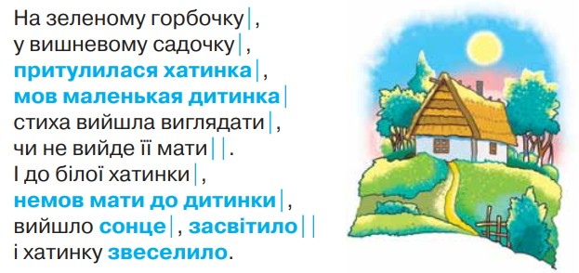
Леся Українка «На зеленому горбочку»
Що описує поетеса у вірші?
Де знаходиться хатинка, прочитай.
З ким авторка порівнює хатинку?
Хто вийшов до хатинки?
З ким Леся Українка порівнює сонце?
Як сонечко змінило хатку? Доведи словами вірша.
Вибери і прочитай пестливі слова, що є у вірші. Про що свідчать ці слова?
Яким настроєм пронизаний цей вірш?
Вибери і прочитай рими у вірші.
Чи сподобався тобі вірш?
Що тебе вразило? Здивувало?
Горбочку – … хатинка – …
Мати – … виглядати – …
Підручник, сторінка
119

Slide 11
Підсумок
Про яку поетесу спілкувалися на уроці?
Чому Леся Українка дала саме таку назву своєму віршу «На зеленому горбочку»?
Чи важлива ця інформація для тебе?
Вдома навчися виразно читати вірш.

Slide 12
Рефлексія. Вправа «Ромашка»
Оціни свою роботу на уроці ромашкою
Не сподобалась своя робота на уроці
Сподобалась своя робота на уроці
Не всі завдання були зрозумілі на уроці

Slide 13
Сьогодні
21.04.2025
Прослуховування аудиозапису пісні «На зеленому горбочку» (муз.Б.Фільц).

